Slide 1




BiodivFuture
Funding Organisation Rules / Germany
Biodiversa+ Webinar
10. September 2026
Gaby Rerig, DFG Saskia Wohlgemuth, PtJ (BMFTR)
Notes:
1) Bild/Bilder bitte austauschen über:
Bild anwählen → Rechtsklick → Bild ändern
2) Bild in die richtige Position schieben über:
Bild anwählen → Rechtsklick → Zuschneiden

Slide 2
German Funding / National Contact Points
Förderorganisation | Administration | Budget | Kontakt
Bundesministerium für Forschung, Technologie und Raumfahrt - BMFTR | Projektträger Jülich - PtJ | 2 Mio. Euro | Saskia Wohlgemuth +49 30 20199-3312 Stefanie Pietsch +49 30 20199-3152 ptj-biodiversa@fz-juelich.de
Deutsche Forschungsgemeinschaft - DFG |  | 1,5 Mio. Euro | Gaby Rerig +49 228 885-2406 gaby.rerig@dfg.de Tanja Zdebel +49 228 885-3105 tanja.zdebel@dfg.de Stephanie Saal +49 228 885-2918 stephanie.saal@dfg.de

Slide 3

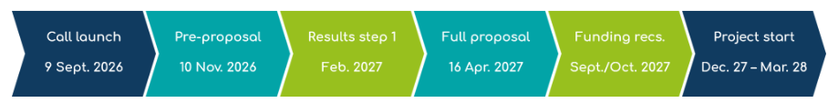
Zeitschiene
Externe Evaluation
Externe Evaluation
Einreichung über:
EPSS Plattform
EPSS Plattform &
elan-Portal der DFG
Easy online Portal des Bundes
BMFTR Anträge nur nach Aufforderung
Eligibility Check
Eligibility Check

Slide 4
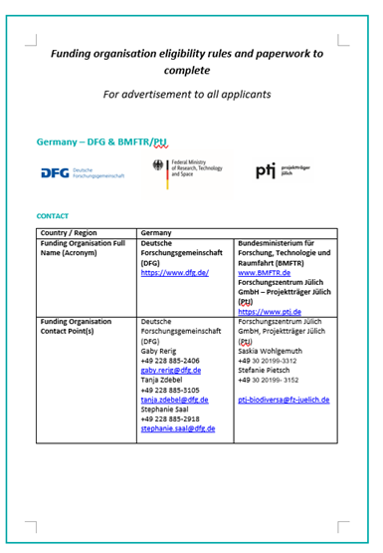
Eligibility Check: Zuständigkeiten
Eligibility Checks der pre-proposals und full proposals werden seitens Biodiversa+ (generelle Regularien) und bei DFG/PtJ durchgeführt (Einhaltung nationaler Regularien)
Bitte unbedingt National Annex beachten!
Ergebnisse der Eligibility Checks werden seitens Biodiversa+ übermittelt:
  Eligible bei DFG und BMFTR (für die meisten Fälle zutreffend)
  Eligible nur bei DFG (z. B. zwei wiss. dt. Partner im Konsortium)
  Eligible nur bei BMFTR (z. B. Unternehmen)
  Nicht eligible bei BMFTR und DFG
Wenn Proposals bei beiden Förderorganisationen „eligible“ sind, dann entscheiden DFG und BMFTR über die Aufteilung der zu fördernden Projekte nach der Evaluation der full proposals

Slide 5



Eligibility Check: Kriterien
Strikte Einhaltung der Fristen
Pre-proposal Einreichung
Full proposal Einreichung
Einhaltung der General Eligibility Rules
Achtung: Einrichtungen, die zu Biodiversa+ Partnerinstitutionen gehören, sind nicht eligible (Beachtung der PIC Nummer)
Budgetvorgaben für deutsche Einreicher
Budgetobergrenzen pro Projekt, nachträgliche Korrektur ist nicht möglich!
Full Proposals: Kostenübertragung aus EPSS in elan

Slide 6
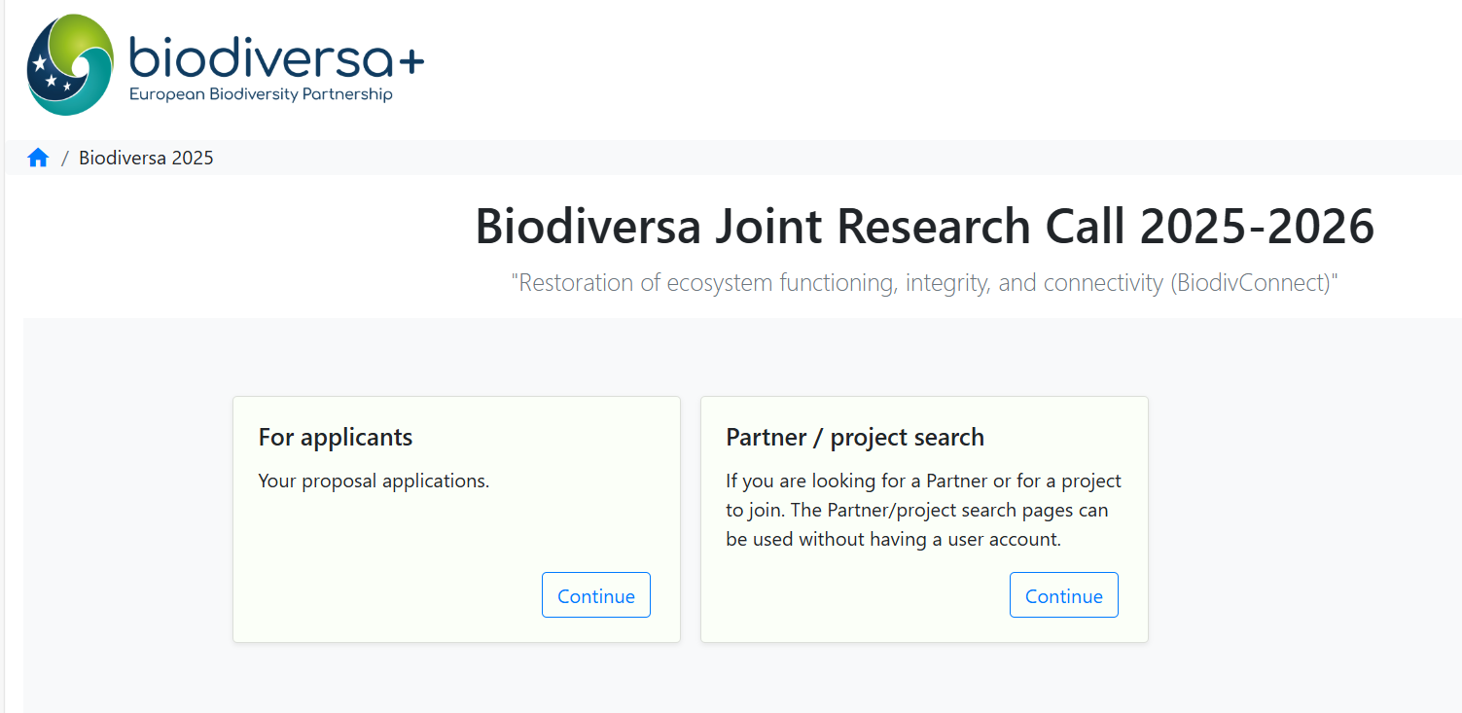
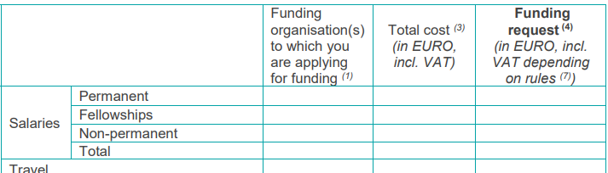
Einreichung von pre-proposals
Einreichung der pre-proposals erfolgt nur über die EPSS Plattform
Einreichungsfrist EPSS: 10. November 2026, 12:00 MEZ
Gilt für alle Einreicher (i. d. R. Koordinator*in)
Auswahl beider Förderorganisationen (DFG und BMFTR) im EPSS (unabhängig davon, wer Ihr Projekt später fördern könnte)
2026-2027
Novel ecosystems: biodiversity, socio-ecological consequences and future trajectories
BMFTR & DFG

Slide 7
Einreichung von pre-proposals
EPSS: Kostenkalkulation erfolgt nach BMFTR-Grundsätzen
  Formularschrank BMFTR beachten (Richtlinien für Zuwendungsanträge, Nebenbestimmungen für Ausgaben- und Kostenfälle etc.)
  Keine Kalkulation von Personalstellen nach vorgegebenen Sätzen/Pauschalen
  Projektpauschale für Universitäten 20 %
Im Vorantragsformular: Bitte Erläuterungen zum vorgeschlagenen Budget unter „Explanation and/or remarks concerning the proposed budget” angeben:
    Nur Personal angeben, z. B. PhD 36 Monate, 65%; studentische Hilfskräfte: 5.000 €

Slide 8
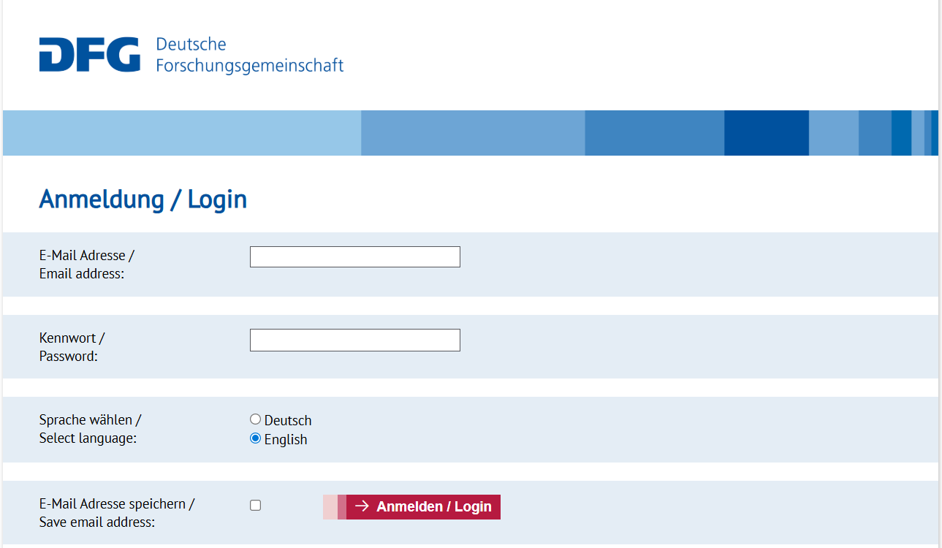
Einreichung von full proposals
Einreichung der full proposals über die EPSS Plattform und elan (DFG)
EPSS:
Einreichungsfrist EPSS: 16. April 2027, 12:00 MESZ
Gilt für alle Einreicher, die von Biodiversa+ benachrichtigt worden sind
Elan:
Einreichungsfrist elan: 25. April 2027
Gilt für alle Einreicher aus D, wenige Ausnahmen werden ggf. vorab informiert (!)
Nicht das DFG template “Project Description – Project Proposal”, 53.01 nutzen,
sondern das selbe proposal einreichen wie über EPSS
Kooperationspartner (Konsortienpartner) eintragen
  Elan instructions zur Vollantragsphase auf DFG - Deutsche Forschungsgemeinschaft - BiodivERsA/Biodiversa+
Eine Einreichung über easy online muss nur nach Aufforderung durch PtJ erfolgen:
  Nach der Funding Decision
  Nur für Projekte, die durch BMFTR gefördert werden
2026-2027
Novel ecosystems: biodiversity, socio-ecological consequences and future trajectories

Slide 9
General Eligibility Rules, insb. Stakeholder
GENERAL ELIGIBILITY RULES (National Annex)
Eligible environment(s)/realm(s)
Eligibility of a partner as a beneficiary institution
Eligibility of costs, types and their caps
Sorgfältig lesen!
Entsprechen i.d.R. den Standardregeln für Antragsberechtigung
BMFTR:
Stakeholder können sich beteiligen (Unternehmen, KMU, kommunale Einrichtungen, Behörden, Verbände etc.) – Bitte Kontaktaufnahme mit PtJ vorab!
Bis zu zwei Projektpartner werden pro Proposal zugelassen; Voraussetzung für zwei Partner ist aber, dass dann mindestens einer der beiden dt. Projektpartner ein Stakeholder ist (Beachtung Budgetobergrenze!)
DFG:
Keine Begrenzung zur Anzahl der Projektpartner
Keine Kooperationspflicht
Falls kommerzielle Partner am Konsortium beteiligt sind, gelten besondere Regeln (s. National Annex)

Slide 10
Budgetvorgaben
Kalkulation gemäß der BMFTR-Grundsätze
Obergrenze für alle dt. Partner: 210.000 Euro (ohne Overheads) für alle dt. Partner in einem Proposal
Maximale Obergrenze von 250.000 Euro (inkl. Overheads) für alle dt. Partner in einem Proposal
BMFTR:
Maximale Fördersumme für Stakeholder 150.000 Euro (inkl. Overheads) – trotzdem Budgetobergrenze für alle dt. Einrichtungen in einem Projekt beachten
!
Es werden keine Überschreitungen im Budget zugelassen!
Eine nachträgliche Korrektur ist nicht möglich.

Slide 11
Kostenaufschlüsselung EPSS und elan (Beispiel)
EPSS: (BMFTR Kalkulation)
1 PhD (36 months, 65%): € 138,500
Student helpers: € 8,000
Equipment: € 37,000
Subcontracting costs: € 7,000
Total (excl. overheads): € 190,500 -> ok
Overheads (20%): € 38,100
Total (incl. overheads): € 228,600 -> ok
elan: (DFG Kalkulation)
1 PhD (36 months, 65%): € 159,100
Student helpers: € 8,000
Equipment: € 37,000
Other costs: € 7,000
Total (excl. overheads): € 211,100
Alle Angaben identisch zu EPSS -> ok (auch wenn Summe > 210.000 €)
    Personnel costs (Post doc, PhD etc.)
      Unterschiede zwischen DFG/BMFTR Kalkulation -> entscheidend ist nur Auswahl der selben Personalkategorie mit Dauer und Prozentsatz
    Miscellaneous staff, direct project costs, instrumentation
      Identische Beträge in EPSS und elan
elan

Slide 12

Fragen

